Slide 1
AI辅助X射线纳米探针线站元件设计研发
冀斌
机器学习技术在高能物理中的应用

Slide 2
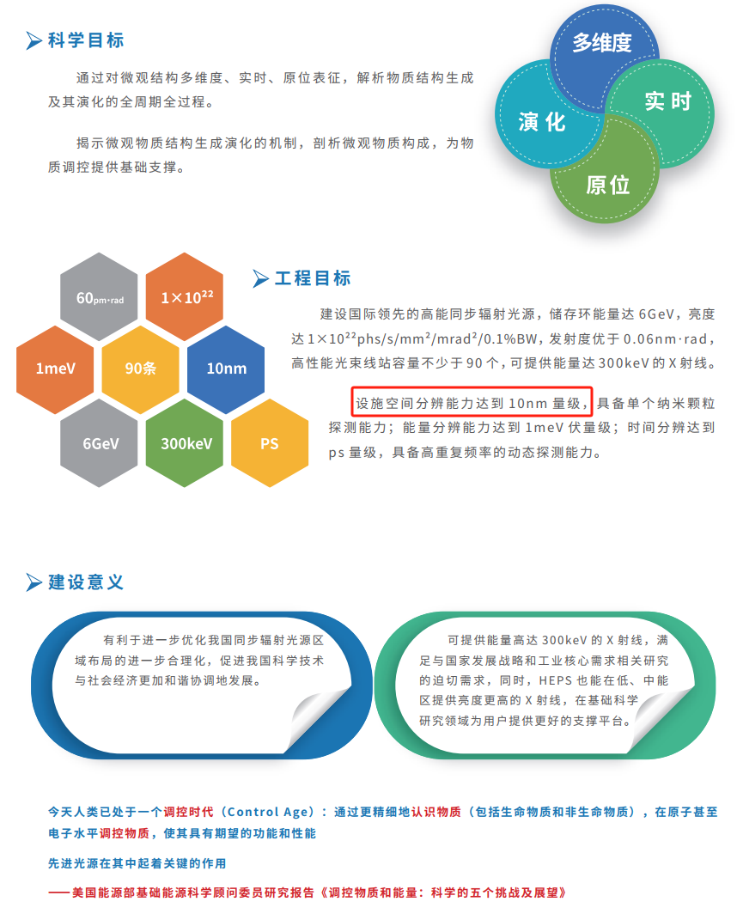
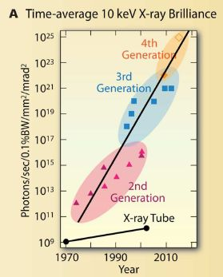
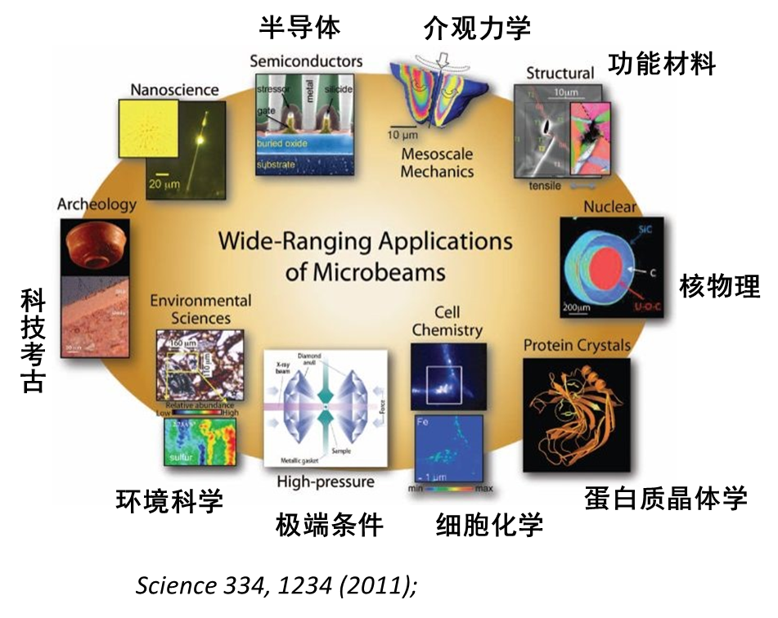
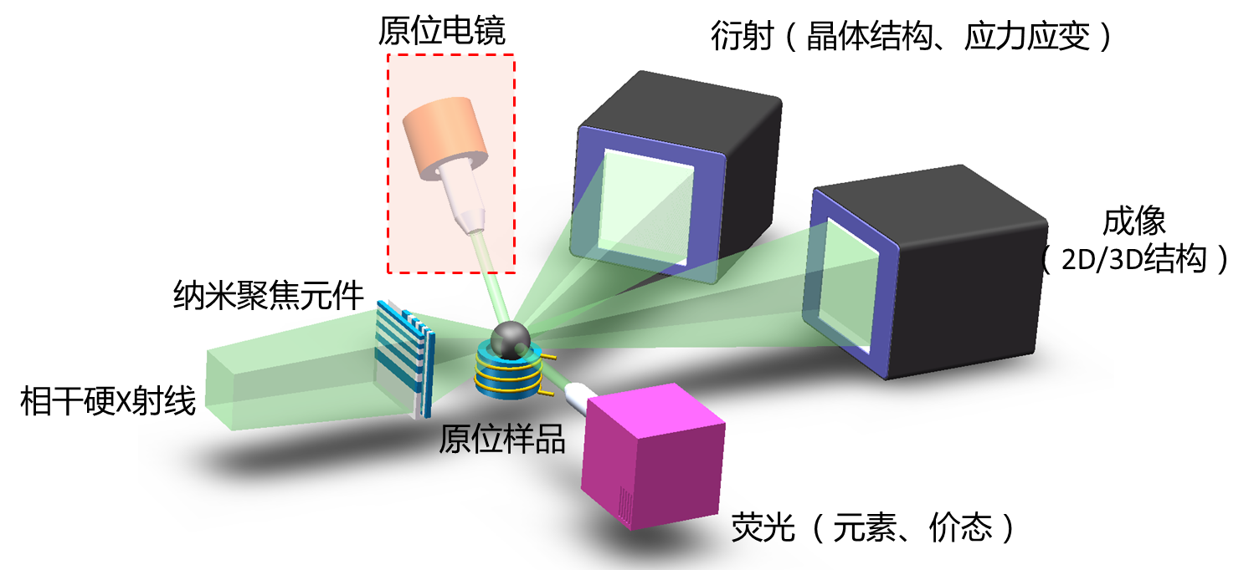
应用背景
在微观尺度探索物质结构与功能之间的构效关系
X射线微束探针得到广泛应用
HEPS三大指标之一：10nm空间解析力
纳米探针
微米探针
关键聚焦元件
关键成像方法
10nm空间分辨
毫米探针
硬X射线纳米探针旨在获得最小的硬X射线光探针（1~10nm之间）
填补传统硬X射线显微镜和电镜之间的gap

Slide 3
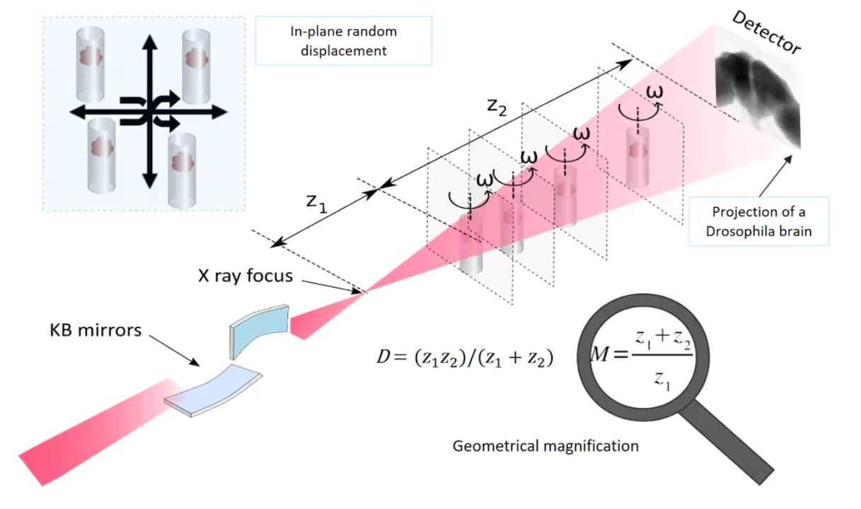
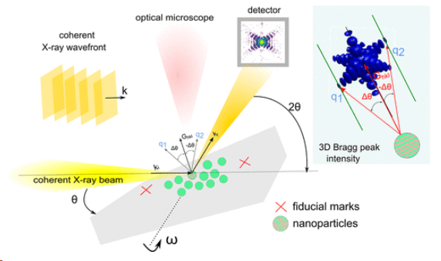
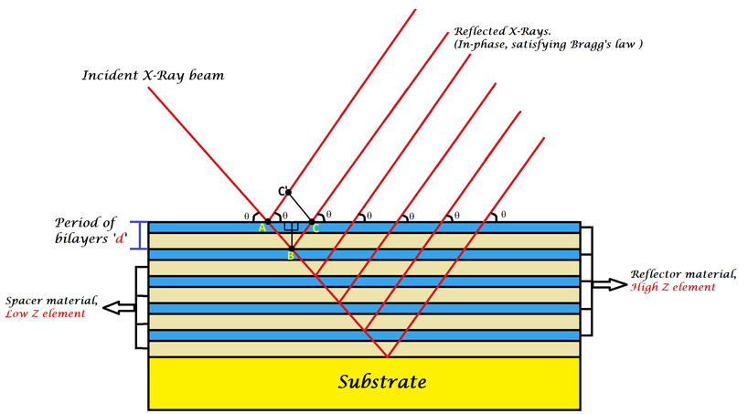
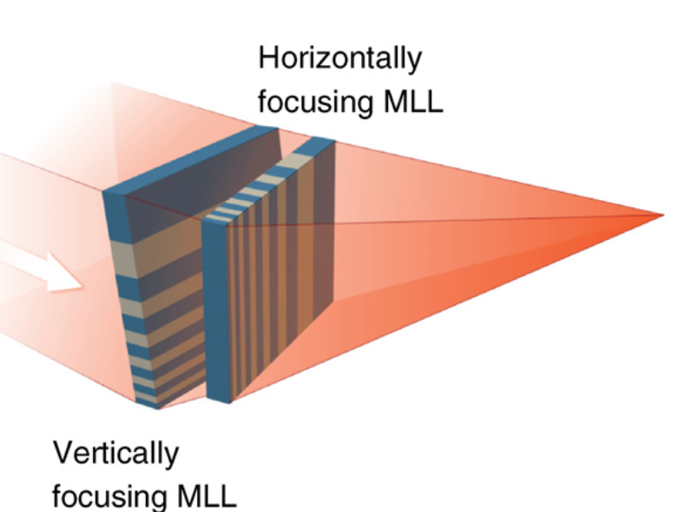
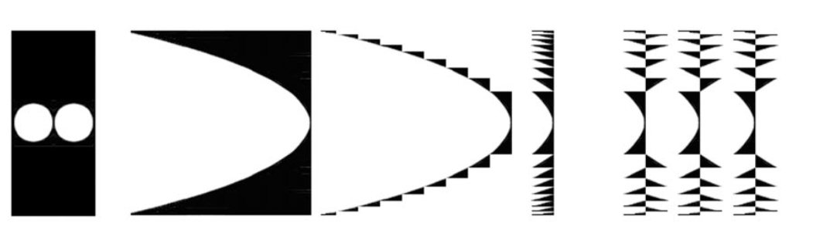
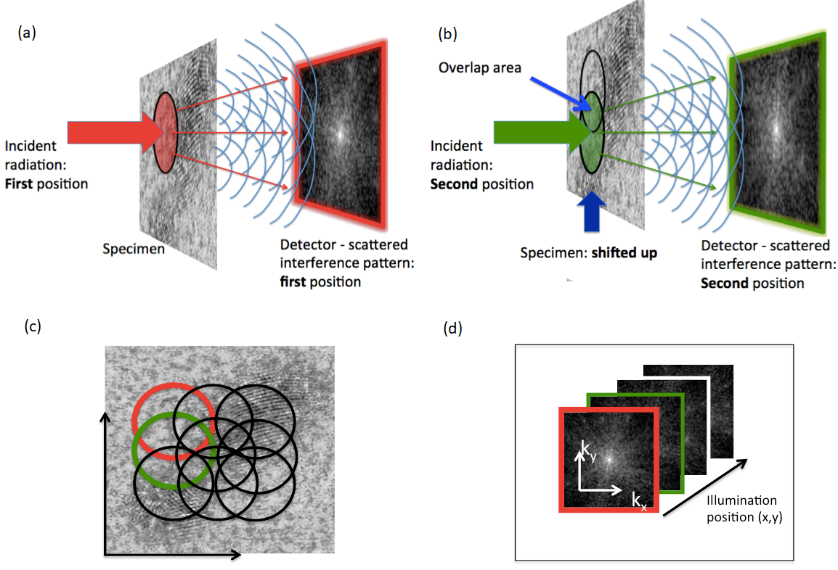
当前面临的挑战
关键聚焦元件：动力学纳米聚焦元件
关键成像方法：相干衍射方法
反射式多层膜聚焦镜：
透射式多层膜透镜：
Near field CDI
Bragg CDI
X射线微纳光学元件的特点
高反镜：结构单一，单一能点使用，带宽窄
Kinoform 聚焦镜，工艺允许范围内，结构并不唯一
各个子结构相互耦合，人为优化效率极低，需借助优化算法
Laue透镜：需制备近万层薄膜，长时间镀膜会导致速率漂移
X射线CDI的特点
繁琐的实验流程
复杂的相位恢复算法
繁琐的后处理过程
海量的数据集
Kinoform聚焦镜：
Far field CDI

Slide 4
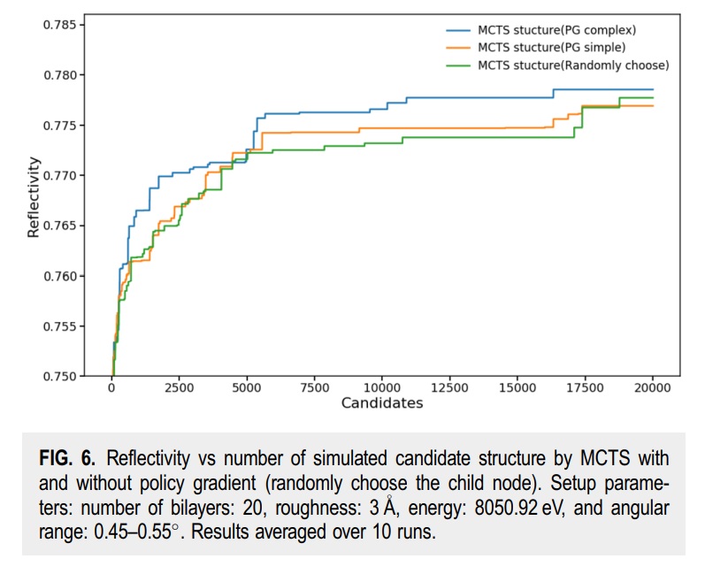
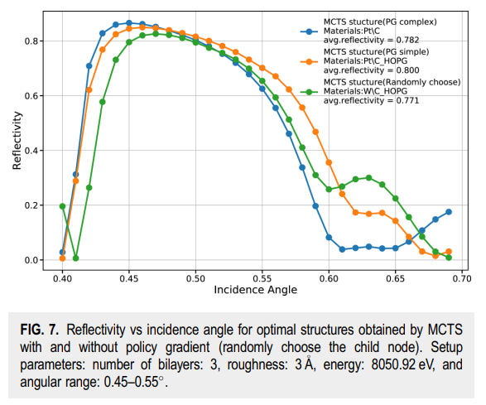
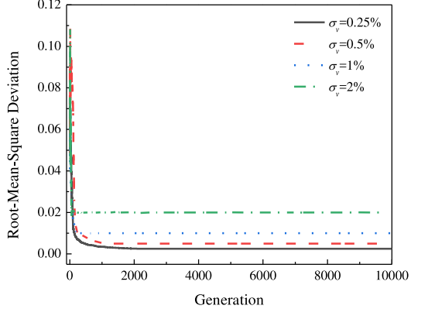
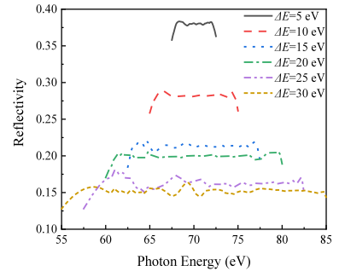
研究案例
真实误差条件下优化高反膜：最终优化反射率与输入数量以及不同子节点扩展设计之间关系
Dieb S, Song Z, Yin W J, et al. Optimization of depth-graded multilayer structure for x-ray optics using machine learning. Journal of Applied Physics. 2020
宽带宽膜优化
Lin Z, Bai G, Chen S, et al. Design of efficient broadband extreme ultraviolet multilayer mirrors using a two-parametric merit function. Optics Communications. 2021
案例：多层膜反射镜优化

Slide 5
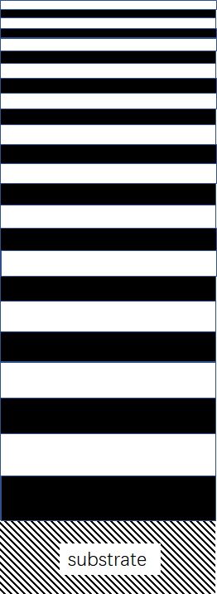
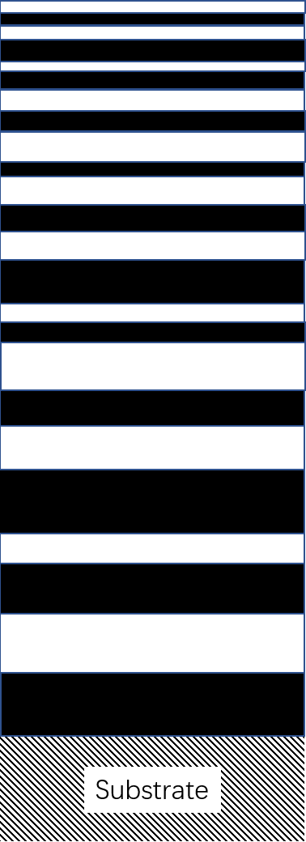
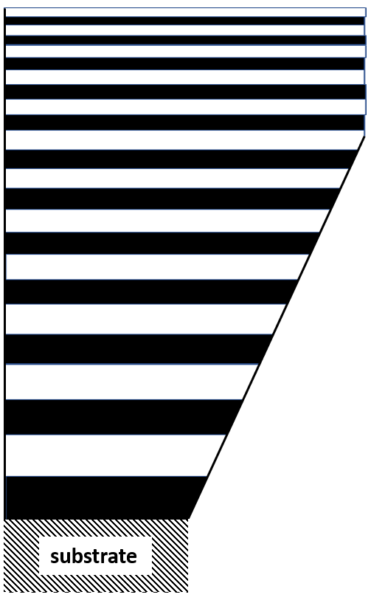
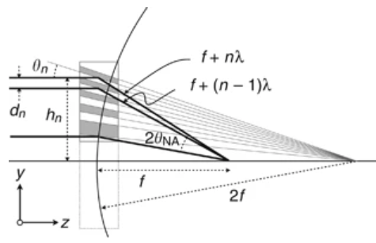
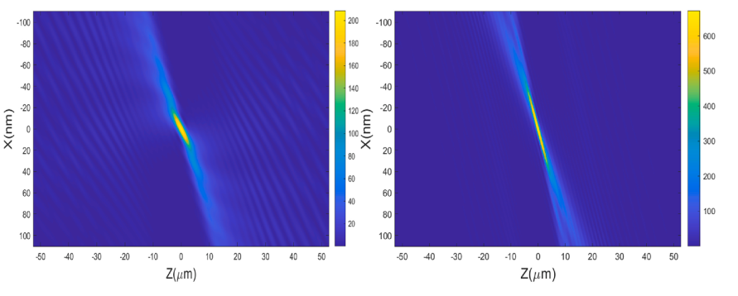
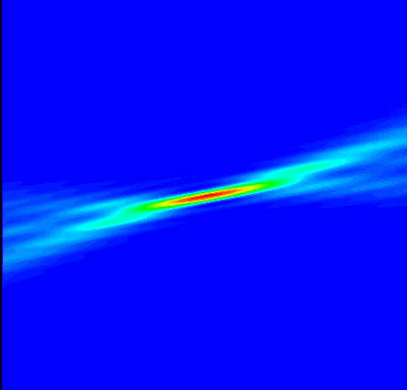
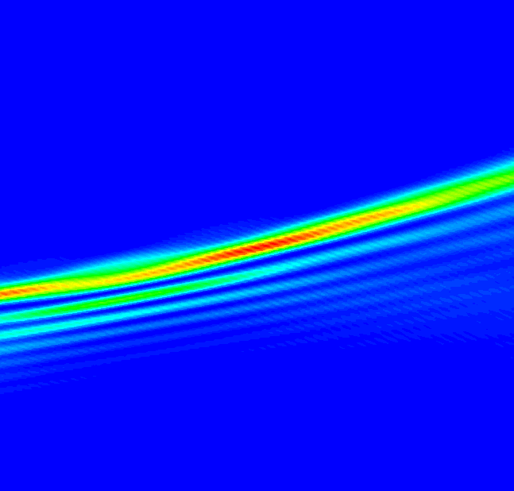
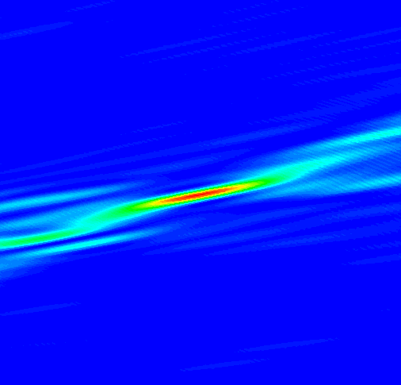
已有研究基础
问题：
理想型MLL结构优化：
真实误差条件下MLL优化：
元件理想结构设计都是基于运动学标准模型；
应用于硬X射线波段，动力学效应绝对主导效应。
GA
GA
结构误差
关键参数优化
修形
Bin Ji, Guangcai Chang, et al “A trapezodial Multilayer Laue Lens,” Optics Communication
Bin Ji, Guangcai Chang, et al “A novel figuring method for Multilayer Laue Lens,” Optics Express

Slide 6
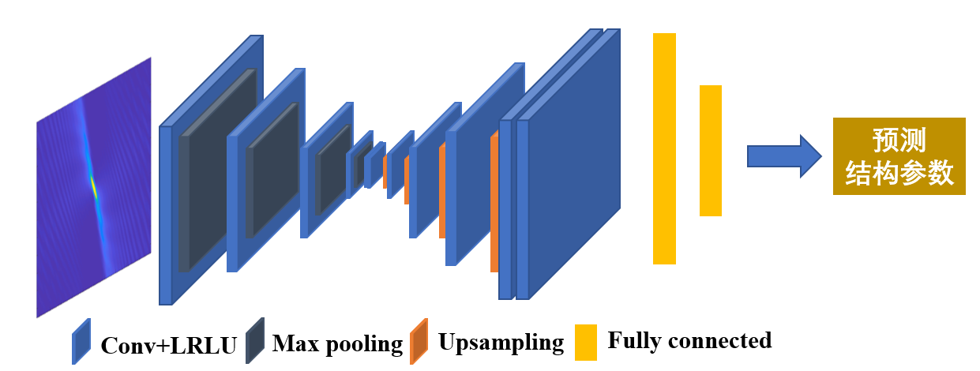
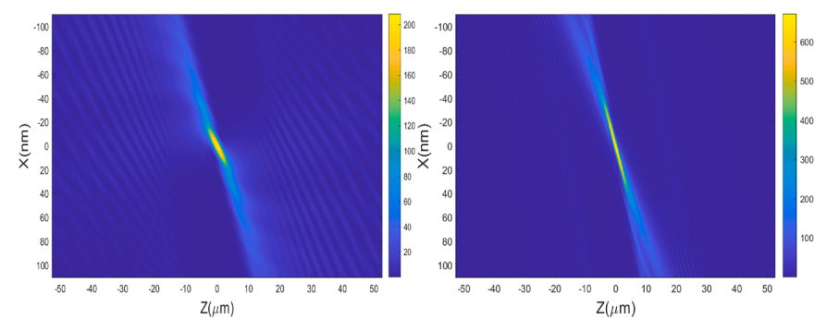
已有研究基础
GA优化过程
网络训练集
网络训练结果：
动力学模拟结果：
网络预测结果：

Slide 7
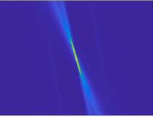
未来展望
近期:
未来:
ML
结构参数
复杂微纳光学元件优化设计
MLL设计
Kinoform 设计
束线自动化设计
从插入件到束线光学全AI设计。
多层膜KB镜
。。。
loss
Forward model
结构
参数
动力学
建模
自由
传播
Forward model

Slide 8
谢谢！

